Slide 1
Отчет по Лабораторной Работе 4
Репина Ангелина Олеговна

Slide 2
Отчет по лабораторной работе 4

Slide 3
Основные команды в Linux
Используя команду man для команд cd pwd mkdir rmdir rm

Slide 4
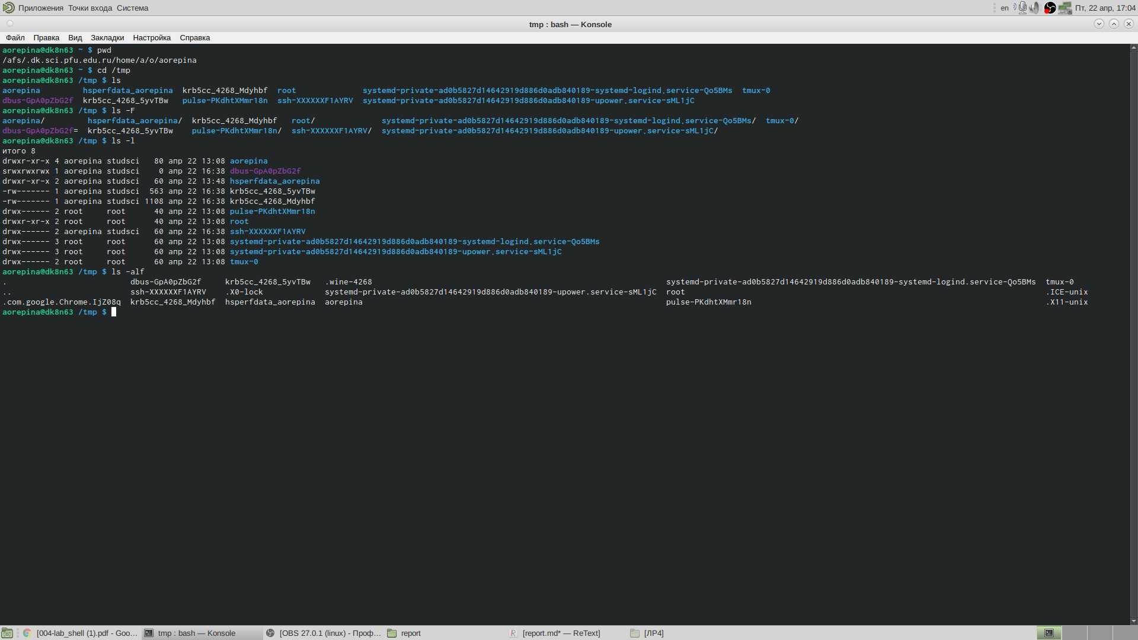
man

Slide 5
Команды pwd
-l, -logical не разыменовывать символические ссылки. Если путь содержит ссылки то выводить их без преобразования в исходный путь
-p, -physical - преобразовывать символические ссылки в исходныеиимена. Если путь содержит данные ссылки то они будут преобразованы в названия исходных директорий
help показать справку по команде pwd
report показать версию утилиты pwd

Slide 6
Команды mkdir
-m, mode устанавливает права доступа для создааемой директории. Синтаксис MODE такой же как у команды chmod
-p, parents создает все директории которые указаны внутри пути
-v, verbose выводит сообщение о каждой создаваемой директории
-z устанавливает контекст для создаваемой директории по умолчанию
-context устанавливает контекст для создаваемой директории в значение CTX
-help показывает справку по команде mkdir
-version показываетверсию утилиты mkdir

Slide 7
Выводы
Я приобрела практические навыки взаимодействия пользователя с системой посредством командной строки

